Slide 1
Креативные методы работы
Стратегия применения «карт интеллекта»

Slide 2
«Все жалуются на свою память, но никто не жалуется на свой разум»
Ларошфуко
Карта памяти – вместо студенческого конспекта

Slide 3
стадии запоминания:
Сенсорная регистрация - хрупкое, кратковременное продолжение восприятия
обеспечивает непрерывность нашего восприятия)
имеет наименьшую длительность для зрительных образов, для звуковых - несколько более продолжительно, для осязательных - может длиться несколько секунд
происходит бессознательно и невольно
2. Кратковременная память
находится на «переднем крае» нашего сознания
фокусируется по нашему желанию
3. Долговременная память
долгосрочное хранилище информации, которое содержит конкретные воспоминания и различные абстрактные понятия, например систему жизненных ценностей

Slide 4
«Объем долговременной памяти практически
не ограничен, также неограниченно и время
хранения информации в ней»
профессор ЛГУ Р.М. Грановская

Slide 5
Правила
Чтобы улучшить память, нужно научиться передавать информацию из кратковременной памяти в долговременную
Память становится более богатой, гибкой, быстродействующей, если снабдить ее шаблонами, зацепками, образами, ассоциациями
Необходимо создать стимул для запоминания
«Человеческий мозг может вместить информацию равную миллионам томов в крупнейшей библиотеке им. Ленина»
математик Дж. Нейман

Slide 6
Хаотичность поиска и систематизация перебора вариантов
«Сформулировать задачу проще часто бывает намного существеннее, чем найти само решение.
Постановка новых вопросов, выявление новых возможностей, взгляд на старые проблемы под иным углом зрения - все это требует творческого воображения и дает огромные преимущества в науке»
Альберт Эйнштейн

Slide 7

Методы:
«Величайшим изобретением XIX века стало изобретение процесса изобретения» Альфред Уайтхед, математик, философ
Теоретическое познание (рациональное)
Метод проб и ошибок (эмпирическое познание, опытное)
Мозговой штурм (коллективная работа)
Синектика
Метод фокальных объектов
Морфологический анализ
Карты интеллекта (памяти)

Slide 8
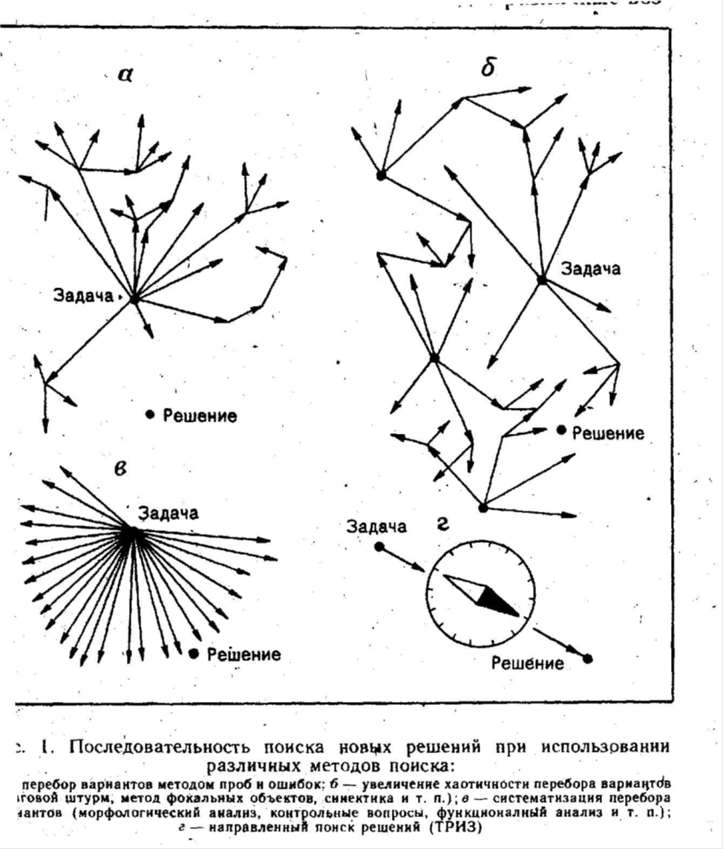
Схема методов поиска из книги Г.С. Альтшуллера
«Поиск новых идей: от озарения к технологии»

Slide 9
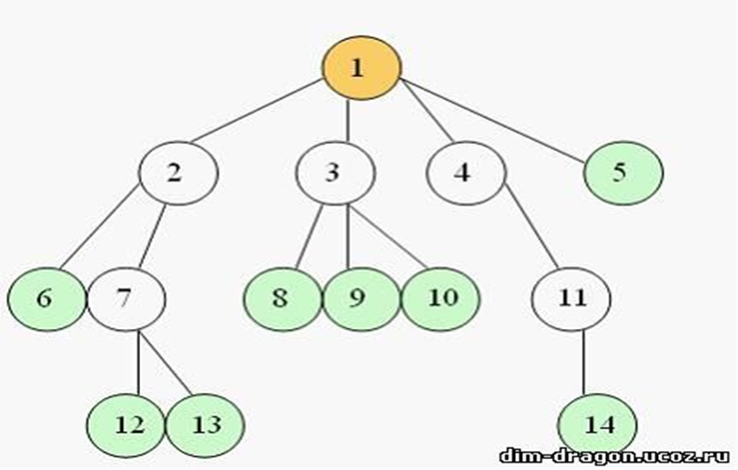
Элементарная схема древовидной диаграммы

Slide 10
Метод грозди
позволяет свободно блуждать от понятия к понятию
незамкнутая структура
новые идеи – в любом месте
дает идеям возможность пустить корни, развиться, разветвиться
наличие центральной идеи создает стержень, вокруг которого удерживаются мысли
ветвистая структура позволяет мыслям свободно распространяться, записывая мысли по мере их появления, располагая сходные понятия рядом, а отдаленно связанные – разделяя
логическая связь

Slide 11
«Ключ к успеху в любой области знаний надо искать в ответе на вопрос, насколько рационально я использую свой интеллект вообще и свои мыслительные способности в частности…»
Тони Бьюзен

Slide 12
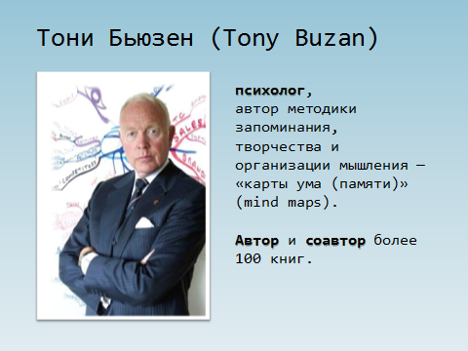

Slide 13
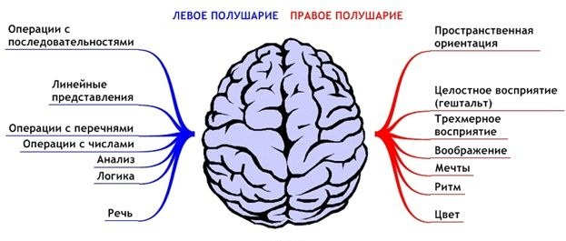
Интеллект карты

Slide 14
Линейное мышление
Информацию трудно запомнить
Простые конспекты обычно представляют собой стопку исписанных листов, внешне ничем друг от друга не отличающихся
Из-за этого однообразия вы теряете остроту восприятия, следствием чего является снижение объема запомненной информации
2. Большие временные потери
Сначала время расходуется на запись (со всеми вводными словами, причастными оборотами, наречиями, предлогами и т.д.), потом - на прочтение и поиск необходимой информации
3. Отсутствие творчества
Мы оказываемся в ловушке - в рамках линейного представления информации

Slide 15
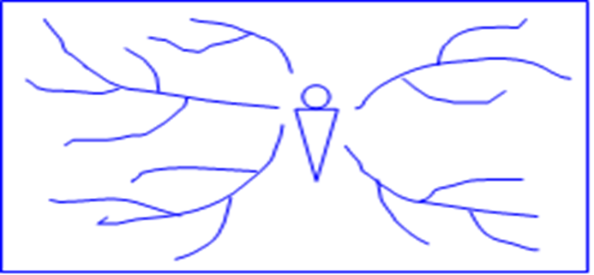
Радиантное мышление
Древовидная структура
мозговая клетка (нейрон) - ветвистое дерево, каждое «щупальце» похоже на ветку дерева, исходящую из центра, или ядра, клетки
ветки в составе нейрона называют дендритами (определяемыми в широком смысле как «естественные древовидные структуры»)
наиболее крупная и длинная ветвь в нейроне, называемая аксоном, является основным каналом, по которому нейрон передает информацию

Slide 16
Радиантное мышление
относится к ассоциативным мыслительным процессам, отправной точкой или точкой приложения которых является центральный объект
MIND MAP - трехмерный объект, существующий в трех измерениях: в пространстве, времени, цвете
многомерное супермышление

Slide 17
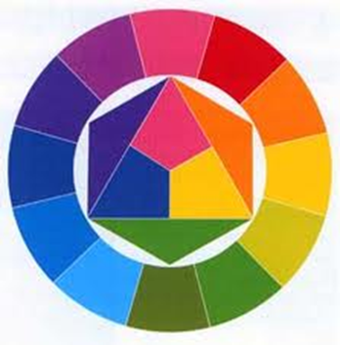
Символика цвета
«Наши неоплаченные долги игре воображения неисчислимы»
Карл Юнг, психолог

Slide 18
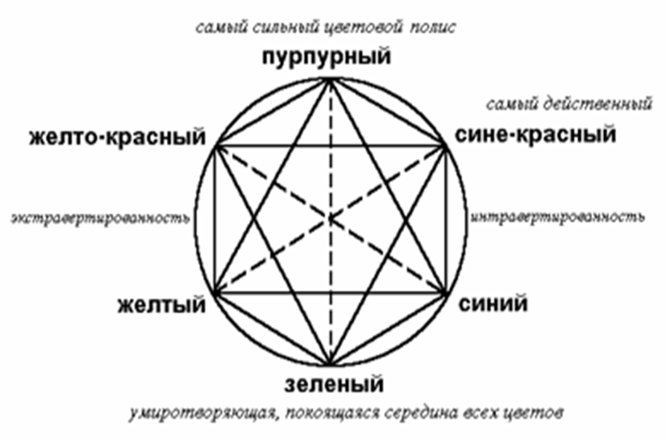
Шкала цвета
(Гете И.В. К учению о цвете (хроматика)

Slide 19
Смысл и преимущества MIND MAP
Смысл использования Mind Map можно обозначить как инструмент для:
- активации мышления через визуализацию
- организации мышления через структурирование информации
- организации мышления для быстрого запоминания
- организация коллективной работы
Главные преимущества ментальных карт:
- возможность охватить картину в целом
- возможность упорядоченно отобразить все свои мысли

Slide 20
Принципы MIND MAP
1. Главная тема помещается в центре листа
2. Вместо фраз записываются только ключевые слова, несущие основную смысловую нагрузку
3. Слова помещаются на веточках, которые отходят от центра (главной темы) к периферии
4. К основным веткам добавляются картинки

Slide 21
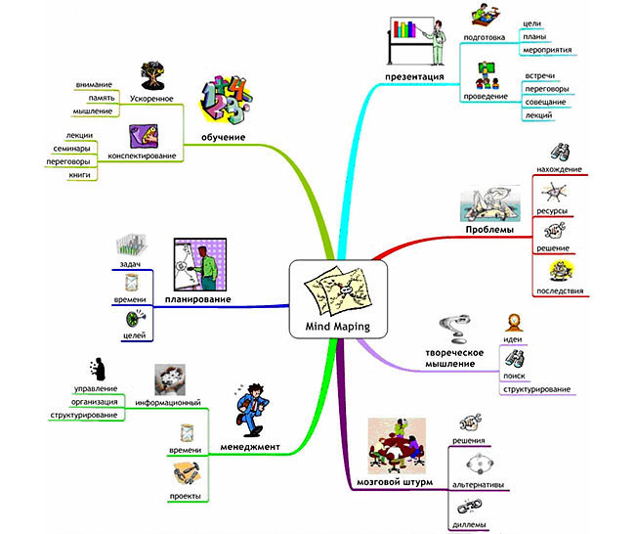

Slide 22
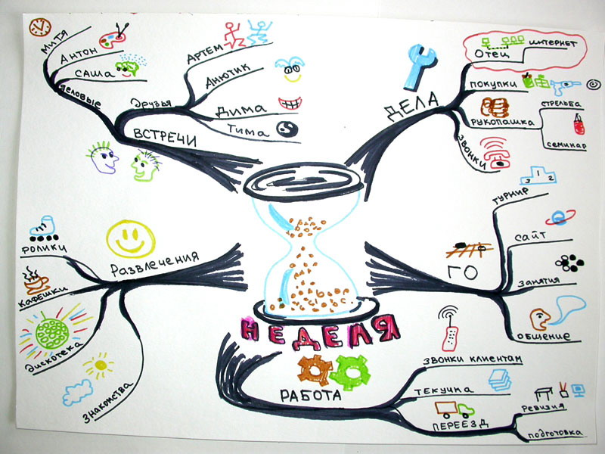

Slide 23
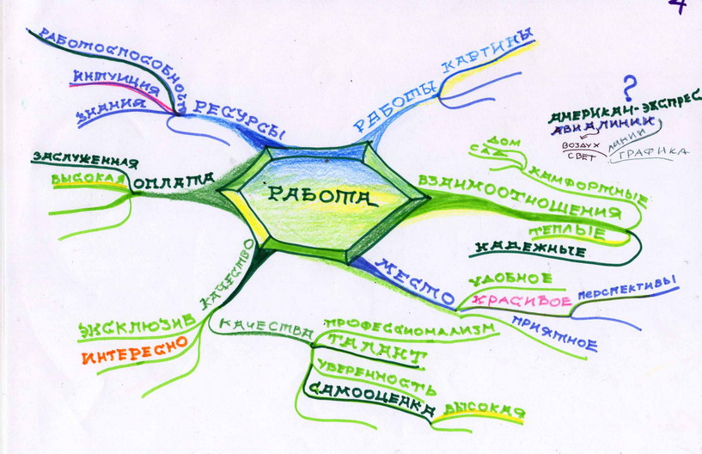

Slide 24

Схемы построения:
Андреевский флаг
Лучшая стартовая форма – диагональный крест: достаточно просто и есть место для новых веток, если проклюнутся
У Андреевского флага вырастает верхний луч – места много, эта ветвь может быть столь же обильной, что и предыдущие

Slide 25
Звезда – 5 лучей
У Звезды вырастает нижний луч
Если всё начиналось с Андреевского флага, то места хватает

Slide 26

Снежинка – 6 лучей
У Снежинки вырастает один или два боковых луча
Эти ветви уже существенно меньше остальных, но это обычно не мешает
редко бывает, что последними рассматриваются самые сложные аспекты проблемы

Slide 27

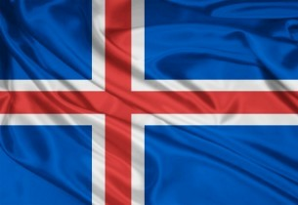


Британский флаг – 8 лучей

Slide 28
Желтый цвет
наивысшая чистота
с природой светлого начала
Гете
сигнальный цвет
стремление к новому, к будущему
энергия света
творческая энергия
в переносном смысле - обман, лживость, зависть и ложь
К примеру: "желтая пресса"

Slide 29
Красный цвет
оказывает на психику человека самое сильное эмоциональное воздействие
из всех цветов он самый теплый
любовь, страсть, вдохновение
тенденция к самореализации
ассоциации: пламя, огонь
основные ощущения: тепло и беспокойство
отрицательное значение: агрессия, ненависть и опасность
Макс Люшер - швейцарский психолог и разработчик цветового теста
свойства: автономный, активный, стремящийся всем завладеть
Красный цвет - это импульс к моторному действию, к борьбе

Slide 30

ассоциации: небо, море, прохлада, лёд
символ: безграничные дали и бесконечные глубины
способствует размышлениям
выражает стремление к покою, безопасности, к гармонии
может выражать связь с прошлым
потребность в удовлетворении, удовлетворенности и мире
часто называют цветом успешных людей
в переносном значении используется в распространенных выражениях: "синий цветок" и "синий туман" (символ романтики, сказки, чудес)
"голубые дали" (тяга к дальним странствиям)
"синий дурман" (состояние, в котором изменяются пространство и время, в котором собственные силы переоцениваются, а реальность недооценивается)

Slide 31
Зеленый цвет
цвет жизни
цвета надежды
символ процветания, достатка и стабильности
автодорожный сигнал «Движение разрешено!» или «Путь свободен!»
по М. Люшеру, означает «волевое усилие» и является концентрическим (означает «направленный на центр»), автономным, настойчивым
символизирует самоутверждение, самоуверенность, терпение, самооценку

Slide 32
Правила MIND MAP
Бумагу лучше брать белую, нелинованную (желательно формата А4), лист расположить горизонтально, чтобы всё на нем уместилось.
Структура карты радиальная: основная тема в центре, остальные слова записываются на ветках, отходящих от центра к периферии.
Слова располагать на веточках сверху (не сбоку, не под веткой) - это делает карту более наглядной. На одной ветке только одно, максимум два слова, не нужно писать целое предложение. Наше мышление ассоциативно - одно ключевое слово помогает вспомнить большой блок информации
Пишите печатными буквами - сэкономите время на прочтение
Используйте как можно больше картинок: к главным веткам и центральной теме они обязательны! Выделяйте разные ветки разными цветами: так будут лучше видны основные информационные блоки, а картинки позволят намного быстрее запомнить информацию
Длина ветки должна равняться длине слова - эффективно используется пространство бумаги

Slide 33
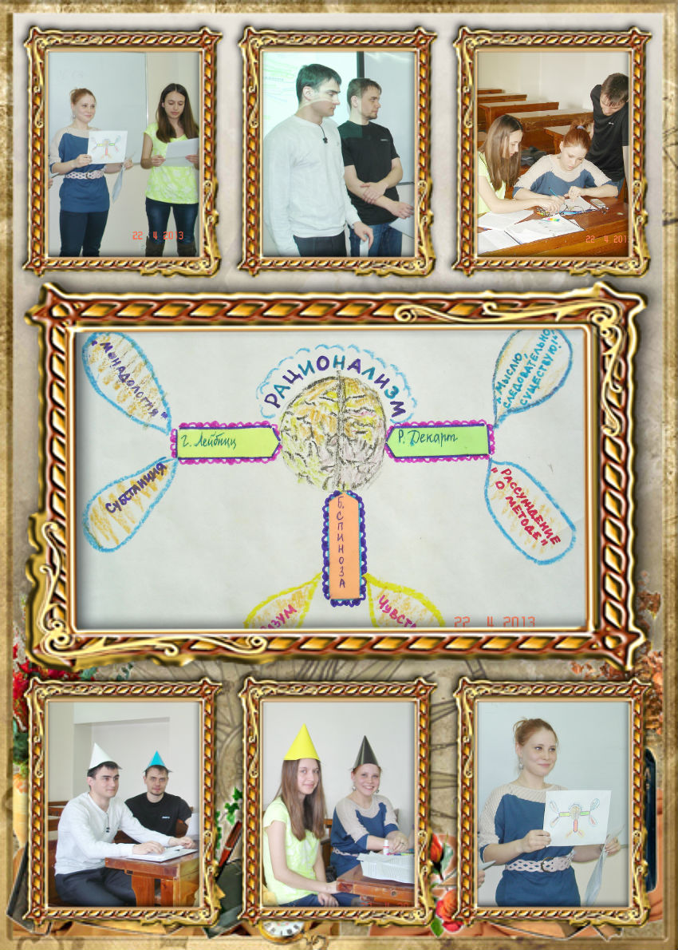
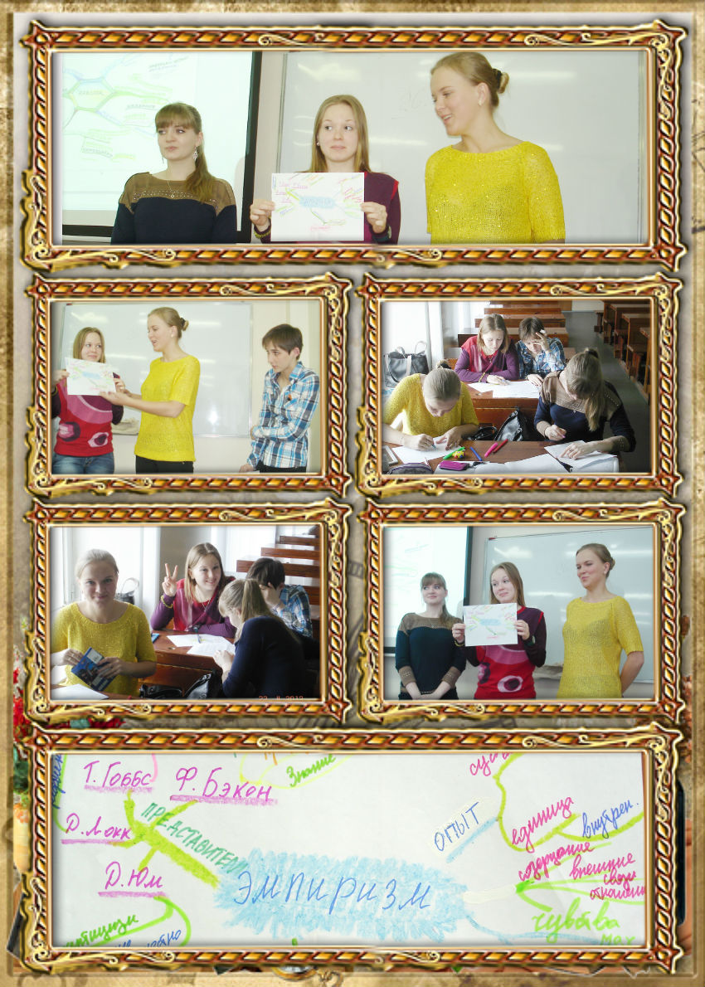
А так проходила работа с картами памяти в группе 2г11.
Экспертная оценка проводилась с использованием метода «6 шляп экспертов» Де Боно.

Slide 34
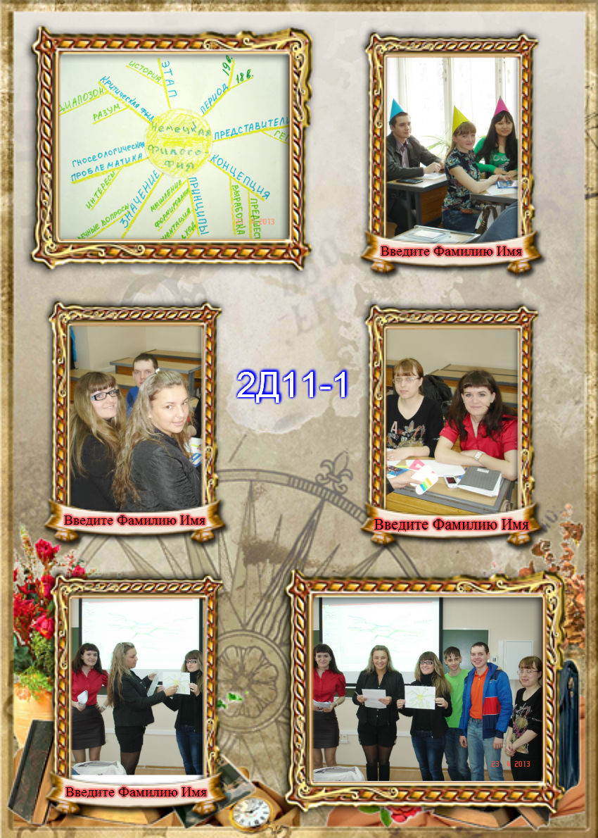
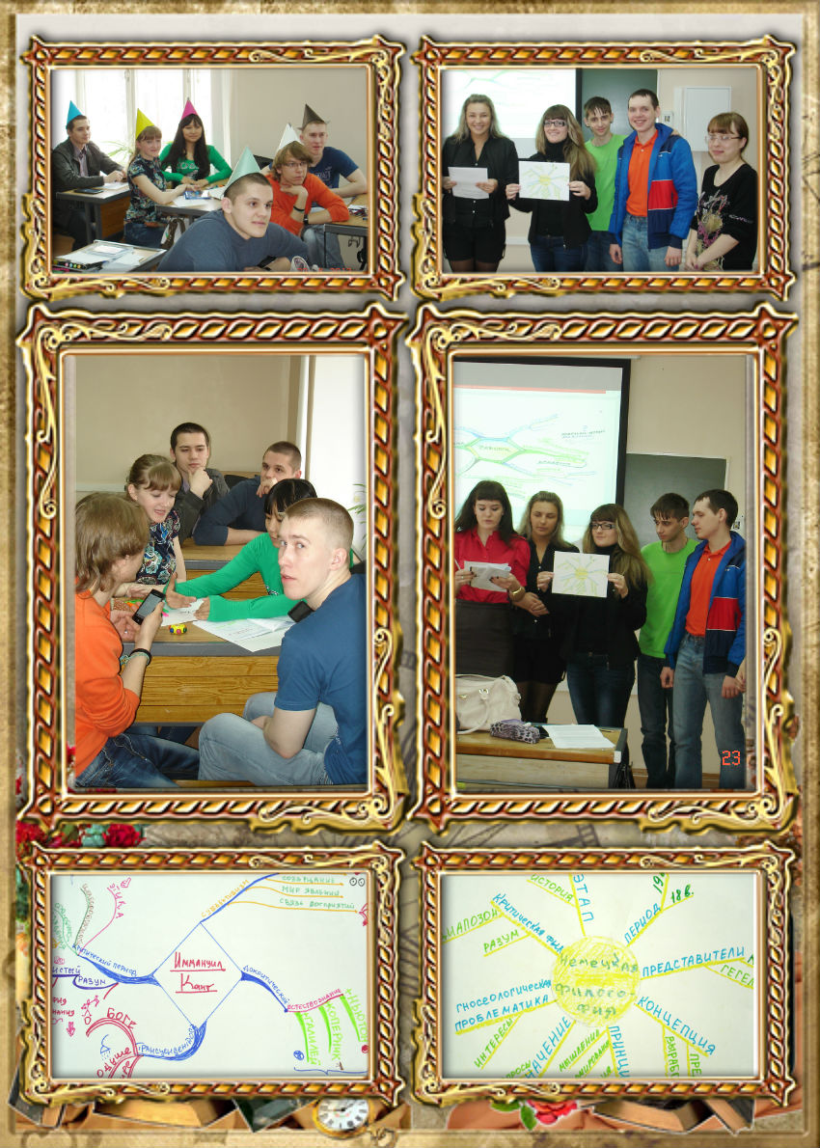
2Д11

Slide 35
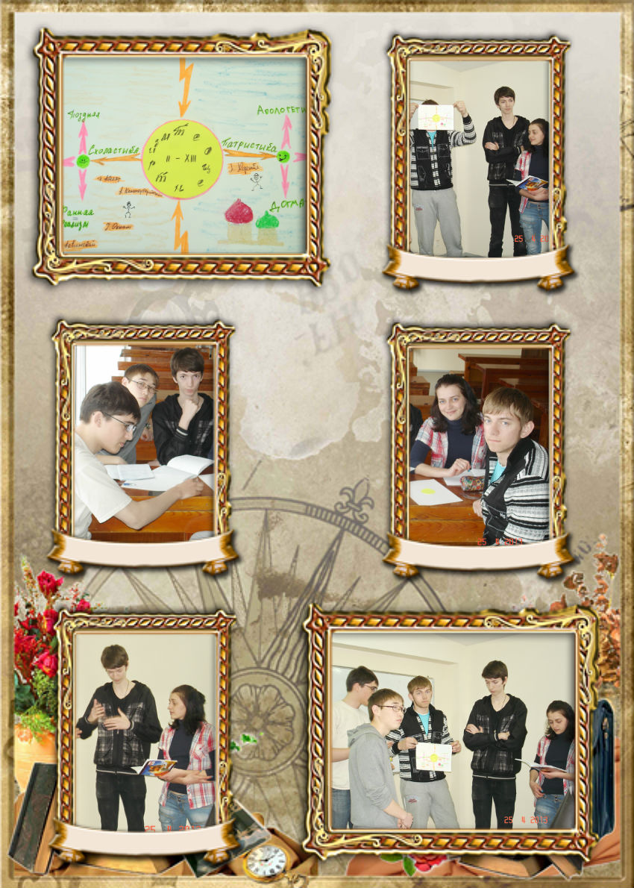
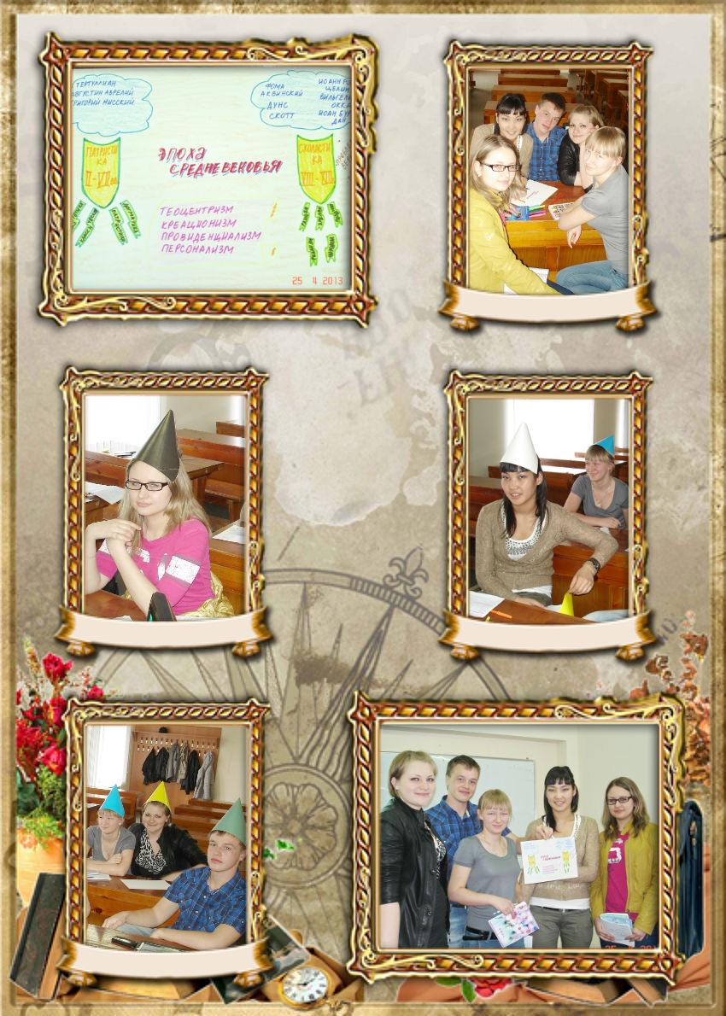
2Л10

Slide 36
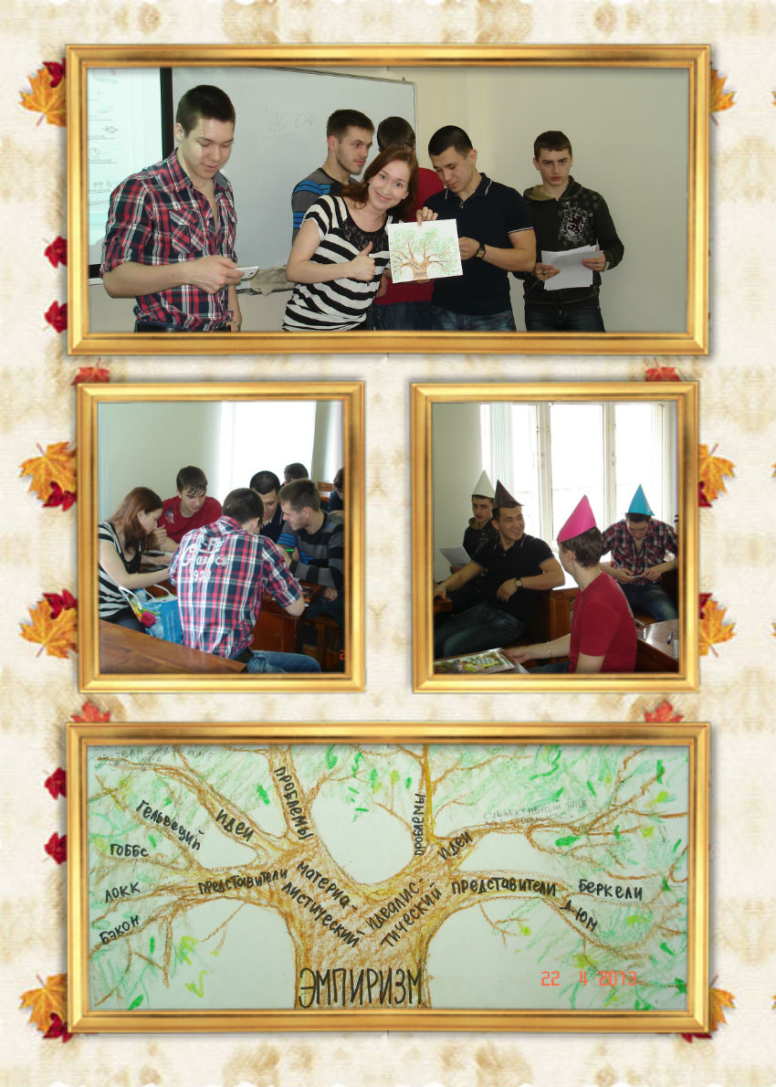
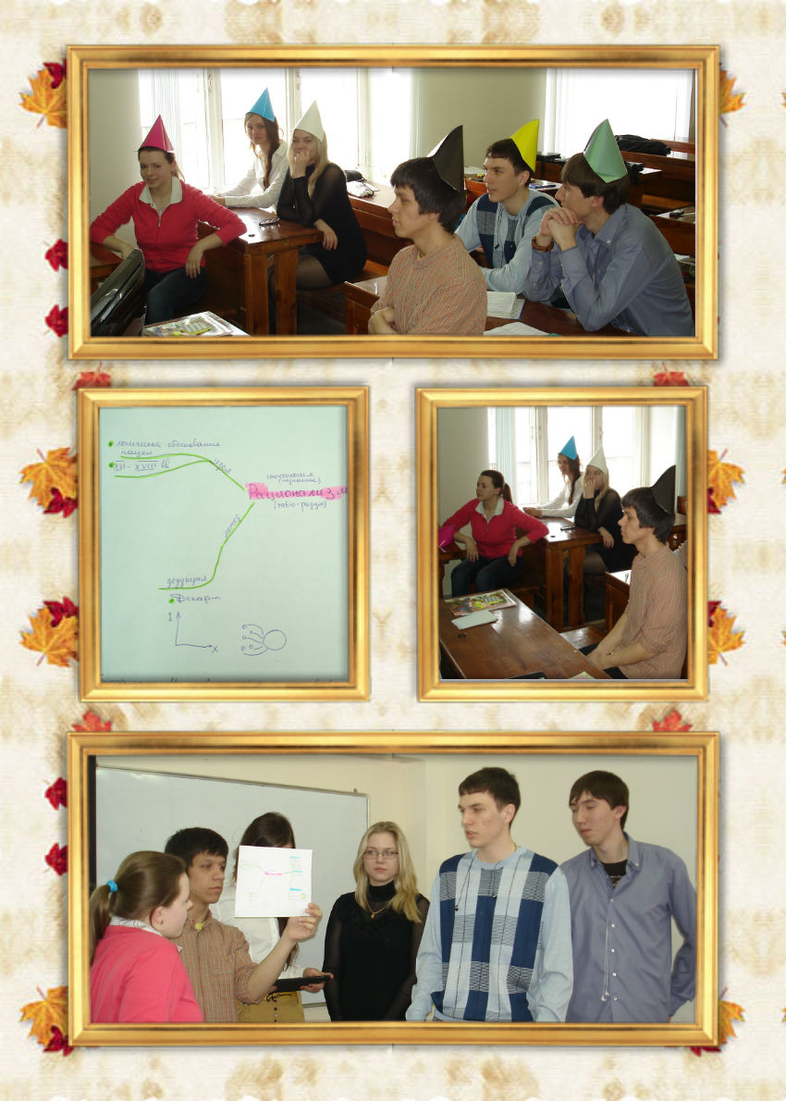
2211

Slide 37
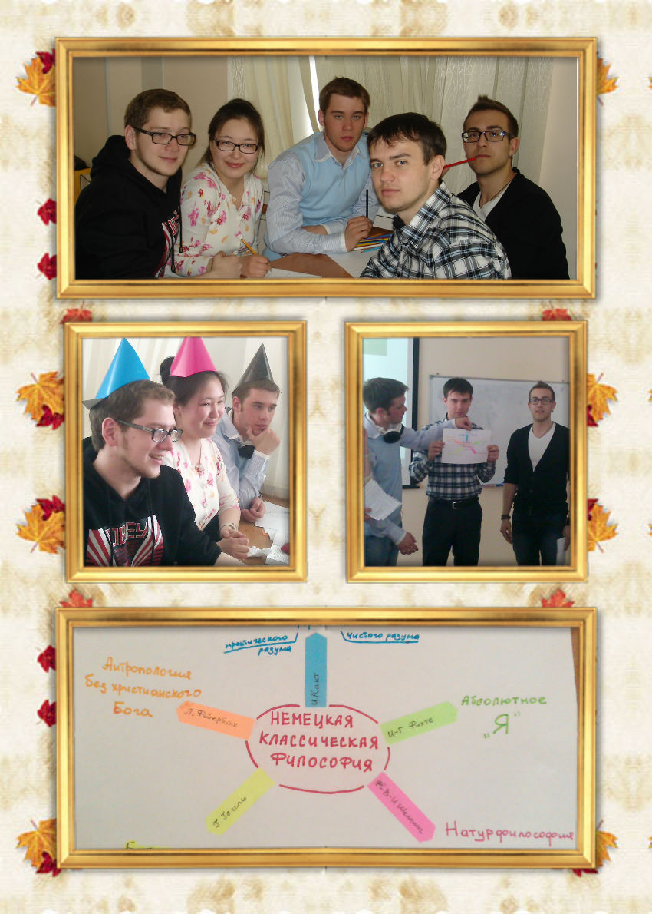
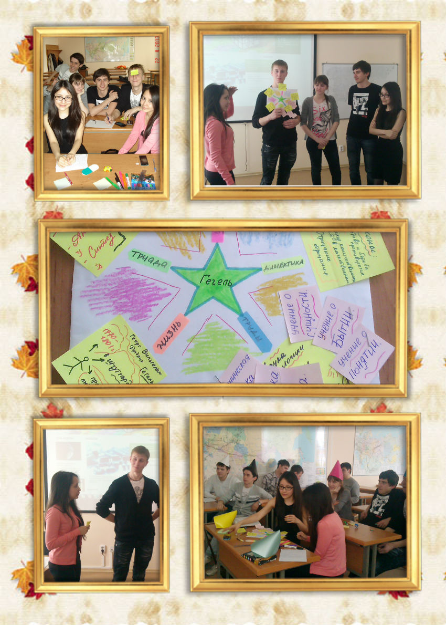
2212

